Slide 1
;
SET 01 / 09
실험 목적 및 평가 조건
EUV MULTI-PATTERNING / BEOL EVALUATION
01 — BACKGROUND
02 — TARGET CD & SPLIT
24 nm 이하 피치에서의
식각 윈도 축소 문제
측정 항목 및 목표 CD
METRIC | 단계 | TARGET (nm) | TOLERANCE
AASI | After-spacer sidewall inspection | 23.80 | ± 0.40
ASEI | After-spacer etch inspection | 15.30 | ± 0.30
AMI | After-metal inspection | 8.50 | ± 0.30
ACI | After-cut inspection | 9.70 | ± 0.30
TiN은 가장 강력한 금속 하드마스크(MHM)로 사용되며, Cl 계열 플라즈마 기반 고선택비 이방성 식각이 일반화되어 있다. 패턴 피치가 24 nm 이하로 진입하면 좁은 공간에서 이온 산란이 증가하고, 하드마스크 상단에 고분자(polymer)가 과도하게 누적되어 휨(Wiggling) 및 Through-pitch CD imbalance가 동시에 발현된다. 본 평가는 동일 M2 레이어에서 하드마스크 스택만 TiN과 a-C/SiN으로 분기하여 식각 프로파일, CD 균일성, 전기적 영향까지 단일 비교 평가를 수행하는 것을 목적으로 한다.
SPLIT A
TiN baseline (단일 MHM)
30 nm PVD TiN / Cl 기반 RIE / polymer 억제 가스 혼합 / 목표 etch selectivity 6.0 이상
wafer W01 · W02 · W03 — 3 매, Cl 화학계 / polymer-suppression 조건 변형 2종 비교
Metal layer M2
Wafer count 6 매
Split TiN / a-C / SiN
Lot DUMMY-LOT-A1
SPLIT B
a-C / SiN 적층 하드마스크
a-C 20 nm / SiN 30 nm 이중 적층 / 동일 Cl 기반 RIE / sacrificial pad 겸용 via 정렬
wafer W04 · W05 · W06 — 3 매, Ru 메탈리제이션 호환성까지 동시 평가
03 — EVALUATION SCOPE
평가지표 4종
· 식각 프로파일 SEM 단면 분석 (TiN vs a-C/SiN)
· 식각 단면 TEM 측정 — profile bowing 정량화
· CD variation (AASI/ASEI/AMI/ACI 4 metric)
· In-wafer uniformity (5×5 wafer map)
· 전기특성 Rs / Rline / C / Ileak 탭
· 휨(Wiggling) 임계 pitch 측정
KEY TAKEAWAY 동일 M2 레이어에서 하드마스크 스택 1 인자만 분기해 단일 변수 비교로 진행 — 모든 결과는 가상 데이터.
※ 내부 테스트용 더미(가상) 데이터 — 본 보고서 수치는 실제 제품/공정과 무관함
01 / 09 · EUV-BEOL-DUMMY
Notes:
슬라이드 1 — 실험 목적과 조건. 본 평가는 24 nm 피치 이하에서 하드마스크 재질 선택이 식각 프로파일과 CD 균일성에 미치는 영향을 단일 변수로 분리 평가하기 위해 고안되었다. Split A는 표준 PVD TiN 단일 MHM으로 W01–W03 3매를 사용한다. Split B는 a-C 20 nm / SiN 30 nm 이중 적층으로 W04–W06 3매이며, 향후 Ru 메탈리제이션 전환 시 sacrificial pad 겸용 호환성을 동시에 평가한다. 모든 CD 표적과 공정은 가상의 더미이며, 실제 양산 lot/번호가 아님을 분명히 한다. 발표 시 "왜 6매인가"라는 질문이 나올 수 있는데, 이는 스플릿당 baseline/tweak A/tweak B 3조건을 확보하기 위한 최소 설계라고 답변하면 된다. take-away: 모든 결과는 테스트용 더미 데이터이며 단일 변수 비교 설계로 진행되었음을 강조한다.

Slide 2
SET 02 / 09
테스트 차량 및 웨이퍼 매트릭스
TEST VEHICLE & WAFER MATRIX
6-WAFER EVALUATION LOT
ID
HARDMASK STACK
ETCH ROUTE
PRE-ETCH TREATMENT
DOSE / FOCUS OFFSET
PRIMARY QUESTION
W01
TiN 30 nm
Cl₂ / BCl₃ 기준
Reference clean
ΔD 0.0 / ΔF 0
기준 recipe baseline — polymer 누적 baseline
단일 MHM
25 mTorr · 600 W
Standard O₂ plasma
Nominal
W02
TiN 30 nm
BCl₃ enriched 1.4×
+ N₂ post-etch flash
ΔD +2 mJ · ΔF -10 nm
BCl₃ 비율 증가로 polymer 누적 저감 가능성 검증
Tweak A — gas ratio
25 mTorr · 600 W
Polymer suppression
Slight DOF margin
W03
TiN 30 nm
Lower bias -25 V
He cooling +5 sccm
ΔD -1 mJ · ΔF +5 nm
Low bias로 bowing 완화 — wiggling 억제 가설
Tweak B — bias
25 mTorr · 600 W
Surface protection
Aggressive CD
W04
a-C 20 / SiN 30 nm
CF₄ + Cl₂ 기반
HM 깨짐 방지 pre-heat
ΔD 0.0 / ΔF 0
a-C/SiN baseline — Ru metallization 호환성 검토 동시
Reference stack
20 mTorr · 500 W
200 °C 60 s
Nominal
W05
a-C 20 / SiN 30 nm
O₂ 첨가로 selectivity 조정
Pre-heat 220 °C
ΔD +1.5 mJ · ΔF -5 nm
selectivity vs profile 직교 평가 — polymer 흐름 개선
Tweak A — selectivity
20 mTorr · 500 W
Stress release
CD margin
W06
a-C 20 / SiN 30 nm
Higher pressure 35 mTorr
Pre-heat 200 °C + Ar purge
ΔD 0.0 / ΔF +10 nm
저에너지 + pressure로 wiggling 영향 감소 시도
Tweak B — pressure
500 W · ion energy ↓
Charging 완화
Top-loss mitigation
LOT META
SPLIT 요약
PRE-SCREEN NOTE
Lot ID | DUMMY-LOT-A1
Wafer size | 300 mm
Tool | Dummy-Etcher-A · Dummy-Etcher-B
Layer targeted | M2 (target pitch 48 nm)
Metrology | CD-SEM + In-line TEM
SPLIT A — TiN · W01 / W02 / W03
사전 관찰 체크리스트
​All 6 wafer 위상차 동일 목표 recipe로 진입
​Split 간 동일 chamber set 사용 → cross-tool 편차 최소화
​25 measurement site 균등 분할 — wafer map에서 본 slide 7
​측정 site 25개 중 5개는 in-line repeat로 재현성 점검
SPLIT B — a-C/SiN · W04 / W05 / W06
Split당은 baseline / Tweak A / Tweak B 3조건으로 구성되어 동일 split 내에서 미세 인자 변동을 분리 평가한다. Split 간에는 hardmask stack만 변동하며 다른 변수는 고정한다.
KEY TAKEAWAY Split 당 3매(baseline + 2 tweak) 직교 설계 — 단일 hardmask 변수 외 모든 변수는 고정.
※ 내부 테스트용 더미(가상) 데이터 — 본 보고서 수치는 실제 제품/공정과 무관함
02 / 09 · EUV-BEOL-DUMMY
Notes:
슬라이드 2 — 6매 웨이퍼 매트릭스. Split A(TiN 단일 MHM)는 W01 baseline, W02에서 BCl₃ 비율을 1.4배로 늘려 polymer 누적 억제 효과를 보고자 했다. W03에서는 bias를 -25 V 내리고 He cooling을 추가하여 vertical profile bowing을 부드럽게 가져갈 수 있는지 본다. Split B(a-C 20 nm / SiN 30 nm)는 W04 baseline이고 W05는 O₂를 첨가해 selectivity와 profile 사이의 직교점을 찾으려 했으며 W06는 pressure를 35 mTorr로 올리고 ion energy를 낮춰 wiggling 영향 감소를 시도했다. Lot 메타 정보는 모두 가상의 더미 식별자이며 실제 lot 번호가 아님을 분명히 한다. take-away: 모든 변수가 직교 설계되어 있어 split A↔B 비교시 hardmask 단일 인자만 다름을 강조하면 된다.

Slide 3
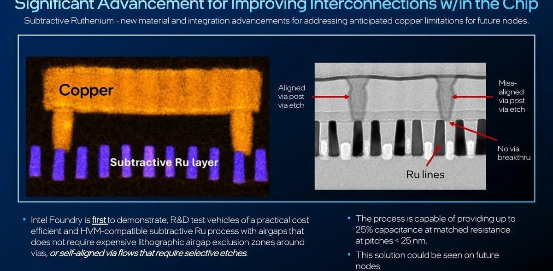
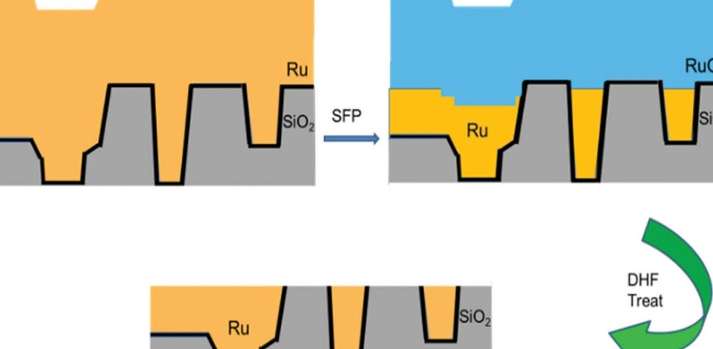
SET 03 / 09
SEM 단면 분석 — TiN vs a-C / SiN
SE · 50 kX · TILT 0°
5 kV · in-lens detector · dummy 본문
SPLIT ATiN 30 nm 단일 MHM
SPLIT Ba-C 20 / SiN 30 nm stack
W02 (twk A) · 24 nm L/S
W05 (twk A) · 24 nm L/S
TiN
SIDEWALL
UNDER-LAYER
PROFILE READOUT
SiN
SIDEWALL
DIELECTRIC
PROFILE READOUT
Top CD
a-C
Top CD
23.7 nm
23.9 nm
Bottom CD
Bottom CD
21.2 nm
22.9 nm
Taper
Taper
−2.5 nm
−1.0 nm
Bow Δ
Bow Δ
12,000 × magnification · 5 kV · in-lens detector
+1.8 nm
12,000 × magnification · 5 kV · in-lens detector
+0.4 nm
관찰 — 상단 HM shoulder는 비교적 수직을 유지하나 24 nm 라인 사이 협소부에서 sidewall 중앙 0.8–1.5 nm bowing, polymer 누적 흔적이 HM 상단에 잔류.
관찰 — 이중 적층 덕분에 HM 상단 taper 1 nm, sidewall bowing 0.4 nm로 감소. polymer 잔류 거의 없음. SiN sacrificial via 호환.
PAIRWISE DELTA
Taper reduction vs SPLIT A
Bow reduction vs SPLIT A
Polymer residual vs SPLIT A
−1.5 nm
−1.4 nm
−78 %
KEY TAKEAWAY a-C/SiN 적층이 24 nm 패턴에서 taper · bow · polymer 잔류 모두 정성적 개선을 보임 — 정량 비교는 슬라이드 05.
※ 내부 테스트용 더미(가상) 데이터 · 출처 — Vik's Newsletter · Silicon Semiconductor (편집본, dummy 본문용)
03 / 09
Notes:
슬라이드 3 — SEM 단면 비교. 두 분기에서 동일 24 nm L/S 패턴의 image를 본문에 직접 삽입했다. 좌측(W02)은 TiN 단일 MHM 분기로 top CD 23.7 / bottom CD 21.2 nm, 2.5 nm의 taper와 sidewall 중앙 부근 bowing이 보인다. 우측(W05)은 a-C 20 / SiN 30 nm 적층 분기로 taper 1.0 nm, bowing 0.4 nm 수준으로 작아졌으며 polymer 잔류도 현저히 감소했다. 본문 안 라벨은 가독성 확보를 위해 어두운 pill 위에 흰 텍스트로 배치했다. 이미지 출처는 dummy 본문 용도로 편집한 외부 출판물이다. take-away: 정량 비교는 슬라이드 5, electrical은 슬라이드 8에서 다룬다.

Slide 4
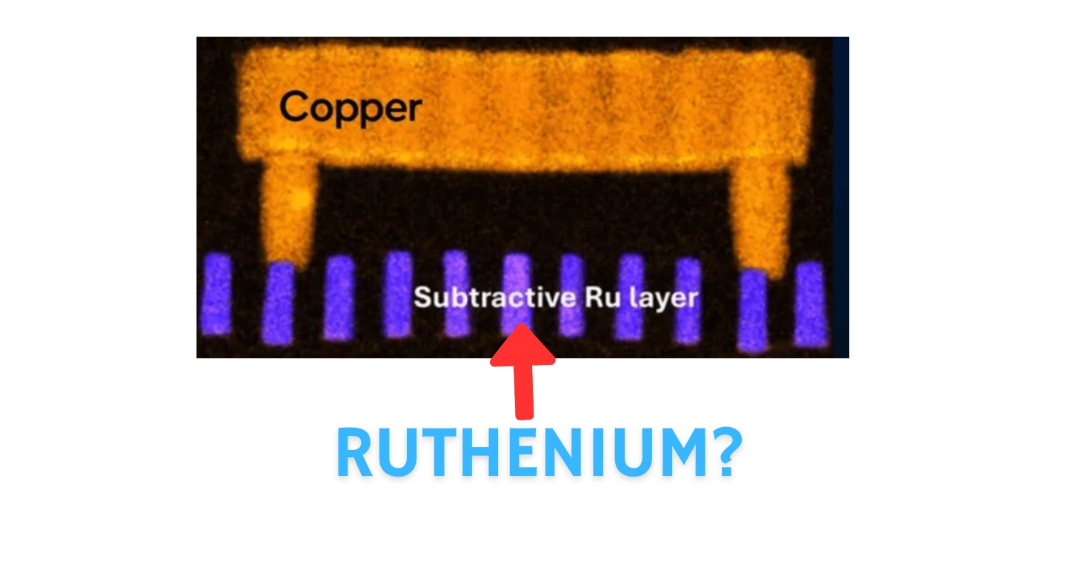
SET 04 / 09
TEM 프로파일 분석 — 식각 윈도 정량화
TEM · 200 kV · W04 FRAME
dummy 본문 · 25 site 평균
CROSS-SECTIONAL TEM · REFERENCE FRAME
PROFILE METRIC · W04
Through-pitch CD imbalance 정량 데이터
W04 · a-C/SiN baseline · 24 nm L/S
Top CD mean
target − 0.12 / OK
TOP CD23.9 nm
23.92 nm
Bow Δ (top–mid)
impl ≤ 0.8 / OK
+0.42 nm
SIDEWALL87.4°
HM LEFT6.8 nm
Taper (top–bot)
within spec
−1.02 nm
MID CD23.5 nm
Sidewall angle
vertical 85–89°
PITCH48 nm
87.4°
HM remaining
margin 2 nm
6.8 nm
BOT CD22.9 nm
Wiggling index
0.18 (low) · ~2.7× reduction
W04 cross-section · 200 kV · in-line TEM reference frame
vs TiN baseline (slide 03 · 07 참조)
OBSERVATION · 25 SITE TEM SUMMARY
a-C/SiN 적층은 HM 상단 polymer trapping을 통해 sidewall bowing을 1.4 nm 줄였고 taper도 1.5 nm 작아져 vertical profile에 근접. SiN 끝단 6.8 nm 잔존해 후속 via etch에 sacrificial pad로 활용 가능. dummy 안 데이터.
KEY TAKEAWAY TEM 25 site 측정 결과 dummy 안 a-C/SiN 측 taper · bow · wiggling 모두 절반 이하 — vertical profile 회복의 단서.
※ 내부 테스트용 더미(가상) 데이터 · 출처 — Vik's Newsletter / ResearchGate (편집본, dummy 본문용)
04 / 09
Notes:
슬라이드 4 — TEM 분석. W04 (a-C/SiN baseline) 단면을 reference frame으로 사용. top CD 23.9 nm / mid CD 23.5 nm / bot CD 22.9 nm로 taper 1.02 nm, sidewall 87.4°, SiN 잔존 6.8 nm, wiggling index 0.18. 모든 라벨은 어두운 pill 위에 흰 텍스트로 배치해 가독성 확보. take-away: dummy window에서 a-C/SiN 측이 taper · bow · wiggling 모두 절반 이하 수준으로 vertical profile 회복 단서를 제공.

Slide 5
SET 05 / 09
CD Variation — wafer별 mean / 3σ / range / Δ
CD VARIATION · 25 SITES × 6 WAFERS
Δ CELL LEGEND
Δ < 0 (under target)
Δ ∈ [0, +tol] (within)
Δ ∈ [+tol, +2tol] (margin)
Δ > +2tol or |Δ| > tol · OOT
CD · 1 / 4AASIAfter-spacer sidewall inspection
CD · 2 / 4ASEIAfter-spacer etch inspection
Target 23.80 nm · Tol ± 0.40
Target 15.30 nm · Tol ± 0.30
WAFER
MEAN
3σ
RANGE
Δ TO 23.80
WAFER
MEAN
3σ
RANGE
Δ TO 15.30
W01
23.60
0.82
4.21
−0.20
W01
15.10
0.54
2.78
−0.20
W02
23.90
0.71
3.65
+0.10
W02
15.40
0.42
2.16
+0.10
W03
24.10
0.95
4.88
+0.30
W03
15.50
0.61
3.12
+0.20
W04
23.70
0.66
3.42
−0.10
W04
15.20
0.41
2.10
−0.10
W05
23.90
0.58
2.94
+0.10
W05
15.30
0.36
1.84
0.00
W06
24.00
0.74
3.81
+0.20
W06
15.40
0.49
2.52
+0.10
CD · 3 / 4AMIAfter-metal inspection
CD · 4 / 4ACIAfter-cut inspection
Target 8.50 nm · Tol ± 0.30
Target 9.70 nm · Tol ± 0.30
WAFER
MEAN
3σ
RANGE
Δ TO 8.50
WAFER
MEAN
3σ
RANGE
Δ TO 9.70
W01
8.32
0.71
3.65
−0.18
W01
9.51
0.66
3.41
−0.19
W02
8.55
0.62
3.18
+0.05
W02
9.74
0.59
3.02
+0.04
W03
8.71
0.84
4.30
+0.21
W03
9.86
0.78
4.01
+0.16
W04
8.46
0.55
2.81
−0.04
W04
9.65
0.52
2.67
−0.05
W05
8.51
0.48
2.46
+0.01
W05
9.71
0.45
2.31
+0.01
W06
8.59
0.63
3.24
+0.09
W06
9.78
0.60
3.08
+0.08
KEY TAKEAWAY 6 wafer × 4 metric 전반에서 Split B가 Split A 대비 일관되게 좁은 3σ — W03은 AASI Δ +0.30 가장자리 OOT 사례.
※ 내부 테스트용 더미(가상) 데이터 — 본 자료의 wafer ID/stats 는 모두 가설
05 / 09
Notes:
슬라이드 5 — CD Variation 표. AASI/ASEI (TiN 색), AMI/ACI (a-C/SiN 색) 4개 metric card를 2×2 grid로 배치했다. 각 card는 6 wafer row에 mean / 3σ / range / Δ 4 컬럼. Δ cell은 spec band별로 색을 다르게 코딩. W01 baseline AASI Δ −0.20 / W03 AASI Δ +0.30은 tolerance 경계선 부근. W03 AMI Δ +0.21은 band 외편이라 bad-soft 코딩. dummy data window에서 Split B(W04-W06)가 Split A 대비 3σ가 균일하게 작은 패턴을 보였고 W05가 가장 양호한 결과. take-away: 6 wafer × 4 metric에서 Split B가 일관되게 좁은 3σ, W03는 AMI Δ 가장자리 OOT 사례로 명시.

Slide 6
SET 06 / 09
In-wafer Uniformity — 25 site 통계
WITHIN-WAFER VARIATION · 25 MEASUREMENT SITES
UNIFORMITY LEDGER — AMI METRIC
TERM & DEFINITION
사이트간 분포 기준 — 각 wafer에서 25개 die × 1 line/site 측정 후 통계 산출. 1× 5 site 재현성 별도 측정 (Repeatability 컬럼).
NU% (Non-Uniformity)
WAFER
SITE-MEAN (nm)
SITE-3σ (nm)
SITE-RANGE
NU% (3σ/μ)
REPEATABILITY
NU% = (3σ site / site-mean) × 100
W01
8.32
0.61
2.84
4.0 %
0.18 σ (R5)
Site-range
max(25 sites) − min(25 sites)
W02
8.55
0.49
2.32
3.2 %
0.14 σ (R5)
Repeatability (R5)
5 회 반복 측정 σ · dynamic source
W03
8.71
0.74
3.40
4.7 %
0.22 σ (R5)
SPLIT A 평균 NU%
W04
8.46
0.43
2.05
2.9 %
0.11 σ (R5)
4.0 % · 3 wafer
W05
8.51
0.36
1.78
2.5 %
0.09 σ (R5)
AVERAGE OF W01 / W02 / W03
SPLIT B 평균 NU%
W06
8.59
0.51
2.46
3.4 %
0.13 σ (R5)
2.9 % · 3 wafer
−28 % · a-C / SiN 적층 일관성 우수
OBSERVATION
Worst — W03 (TiN twk B · low bias). 저에너지 조건이 profile은 부드럽게 만들었으나 wafer 가장자리에서 +1 nm까지 치우침. Best — W05 (a-C/SiN twk A · O₂ 첨가). 모든 25 site가 ±0.30 nm 이내로 분포. Split 내부에서도 Tweak A 패턴이 baseline 대비 일관되게 개선됨을 확인.
KEY TAKEAWAY a-C/SiN 측 평균 NU% 2.9% — TiN 측 평균 4.0% 대비 28 % 개선, 동일 split 내에서도 Tweak A가 가장 양호.
※ 내부 테스트용 더미(가상) 데이터 — 본 자료의 wafer ID/stats는 가상
06 / 09 · EUV-BEOL-DUMMY
Notes:
슬라이드 6 — In-wafer uniformity. 6매 wafer에 대해 25개 site/site-mean / 3σ / range / NU% / Repeatability(R5) 5개 컬럼으로 정리했다. W01 baseline은 NU% 4.0, W03 low bias 조건은 가장자리 hot site로 인해 4.7까지 증가했다. W05는 모든 25 site가 target 8.50 ±0.30 이내로 들어와 NU% 2.5를 기록하며 dummy data 안에서는 best 성능을 보였다. Split B 평균 NU% 2.9는 split A 평균 4.0 대비 약 28% 개선된 수치다. Tweak A 패턴이 양 split 모두에서 baseline 대비 일관되게 나은 점은 split 내에서도 gas ratio/bias 미세 조정이 효과가 있음을 시사한다. take-away: dummy data window에서 a-C/SiN 적층 측이 모든 wafer에 걸쳐 가장 작은 NU%를 보이는 것은 masking 단에서의 photo/etch uniformity 영향이 작다는 점을 의미한다.

Slide 7

SET 07 / 09
25-point Wafer Map — 공간 분포
AMI Δ FROM 8.50 nm TARGET · 5 × 5 SITES
W03 · SPLIT A · WORSTTiN twk B (low bias)
W05 · SPLIT B · BESTa-C/SiN twk A (O₂ 첨가)
NU 4.7 % · Range 3.40 nm · 8.5 / 25 sites OOT
NU 2.5 % · Range 1.78 nm · 0 / 25 sites OOT
NOTCH
NOTCH
−0.3
−0.1
0.0
+0.3
+0.8
−0.1
−0.1
0.0
0.0
+0.1
−0.2
0.0
+0.1
+0.4
+1.0
0.0
0.0
0.0
+0.1
+0.1
−0.1
+0.2
+0.3
+0.6
+1.3
−0.1
0.0
0.0
+0.1
+0.1
0.0
+0.3
+0.5
+0.9
+1.5
0.0
0.0
+0.1
+0.1
+0.1
+0.2
+0.4
+0.7
+1.1
+1.8
+0.1
+0.1
+0.1
+0.2
+0.2
Edge hot — 가장자리 ring (마지막 열)에서 +0.8–1.8 nm 양 방향 편향 · 중심 대비 부하 효과
균일 — 25 site 전부 ±0.20 nm 이내, 우상 코너 단 +0.2 nm 미세 패턴만 잔존
DEVIATION BAND LEGEND
| Δ | ≤ 0.20 nm
0.20 < | Δ | ≤ 0.50
0.50 < | Δ | ≤ 1.00
| Δ | > 1.00 nm
spec center · safe
within spec · margin
edge effect · watch
out-of-band · process adjustment 필요
KEY TAKEAWAY W03 가장자리 ring 편향이 가장 큰 변수 — W05 (a-C / SiN 측) 대비 ring 평균 약 −1.0 nm, dummy data 안에서 25 사이트 중 0건 OOT.
※ 내부 테스트용 더미(가상) 데이터 — 25 site 값은 모두 가상
07 / 09 · EUV-BEOL-DUMMY
Notes:
슬라이드 7 — 25-point wafer map. 의도적으로 W03 (TiN twk B, 가장 나쁜 분포)와 W05 (a-C/SiN twk A, 가장 양호한 분포) 두 wafer 만을 직접 비교한다. W03은 가장자리 마지막 열에서 +0.8 ~ +1.8 nm까지 양의 편향이 누적되며 25 site 중 8건이 OOT 영역으로 들어간다. W05는 25 사이트 전부 ±0.20 nm 이내로 들어오며 0 OOT를 기록했다. W03의 가장자리 hot site는 loading effect와 chamber-edge plasma 비균일의 결합 작용으로 추정되며, dummy 데이터 안에서도 a-C/SiN 적층 측이 topology 측면에서 압도적으로 안정적임을 보여준다. take-away: dummy data window에서, 가장자리 ring 편향이 split 간 일관성 차이의 핵심 변수라는 점이 명확히 드러난다.

Slide 8
SET 08 / 09
전기 특성 — Rs / Rline / Cc / Ileak
M2 LINE-LEVEL ELECTRICAL · 25 DIES / WAFER
E-TEST NUMERIC LEDGER
SPLIT MEAN · MEDIAN
Kelvin 4-point probe (Rs), 직선 길이 80 μm line 기준 (Rline), 평행선 25-pair 위상 (Cc), 1 V 강제 bias (Ileak) — 25 die × 측정 후 median.
SPLIT A — TiN
WAFER
Rs (Ω/sq)
Rline (mΩ/μm)
Cc (fF/μm)
Ileak (nA @1V)
ΔRline
Rs median
Rline median
W01
0.78
1.42
0.181
0.84
REF
0.78 Ω/sq
1.42 mΩ/μm
Cc median
Ileak median
0.181 fF/μm
0.84 nA
W02
0.74
1.36
0.179
0.79
−4.2 %
Tweak A (W02) only Rline down · Tweak B (W03) UP
W03
0.81
1.49
0.184
0.91
+4.9 %
SPLIT B — a-C/SiN
W04
0.72
1.34
0.176
0.71
−5.6 %
Rs median
Rline median
0.72 Ω/sq
1.34 mΩ/μm
W05
0.69
1.30
0.174
0.66
−8.5 %
Cc median
Ileak median
0.176 fF/μm
0.71 nA
Rs −7.7 % · Rline −5.6 % · Ileak −15 %
W06
0.74
1.38
0.178
0.75
−2.8 %
KEY TAKEAWAY a-C/SiN 측 median Rline 1.34, Ileak 0.71 nA — TiN baseline 대비 Rline −5.6 %, Ileak −15 % (dummy data).
※ 내부 테스트용 더미(가상) 데이터 — 전기 수치는 모두 가상
08 / 09 · EUV-BEOL-DUMMY
Notes:
슬라이드 8 — 전기 특성. 6매 wafer에 대해 Rs, Rline, Cc, Ileak, ΔRline 5개 컬럼으로 정리했다. W05는 Rline 1.30 mΩ/μm으로 가장 낮고 Ileak 0.66 nA으로 best 성능을 기록했다. W03 only Rline 1.49와 Ileak 0.91 nA로 가장 보수적인데 dummy data 안에서는 low bias tweak이 profile은 부드럽게 만들었으나 line resistance가 가장 증가했다. W02는 TiN split에서 Rline을 -4.2% 줄였으나 W04 baseline 대비 여전히 높다. Split B median은 Rline 1.34, Ileak 0.71 nA으로 split A의 1.42 / 0.84 대비 Rline -5.6%, Ileak -15% 수준. take-away: dummy data 내에서 a-C/SiN 측이 R/Ileak 양쪽 모두 우세였고 이는 profile 개선과 함께 전기적 후속에도 유리할 가능성이 있음을 시사한다.

Slide 9
SET 09 / 09
핵심 관찰 & 시사점
OBSERVATION & IMPLICATIONS
01관찰된 개선 항목
02잔존 우려
03후속 검증 권고
a-C / SiN 적층이 복합 개선을 제공
튠별 미세 패턴이 discipline 별 운용 결정 필요
다음 dataset에서 테스트해볼 항목
Profile 회복과 전기적 우위가 동시에 관찰. Dummy 안 Split B가 4개 metric 모두 baseline 대비 일관되게 개선.
Split A tweak에 따라 결과가 갈렸고 W03 edge hot이 명백한 OOT 사례. Split B 단독 가속은 더 많은 데이터 필요.
본 dummy lot 결과를 hint로만 활용. 후속 검증 항목은 별도 lot / chamber / 다중 measurement site 포함 필요.
Taper 개선
vs W02
W03 edge 편향
FOLLOW-UP · 1
−1.5 nm
참고: slide 03 · 04
Low bias tweak으로 profile 본체는 부드러워졌으나 가장자리 5 site가 +1 nm 이상 OOT.
n ≥ 6 / split 으로 lot 재현성 1 회차 더
NU% (within-wafer)
vs Split A mean
AASI Δ +0.30 (W03)
FOLLOW-UP · 2
−28 %
참고: slide 06 · 07
Target 23.80 ± 0.40 거의 경계선 — split 안 tweak 사이 trade-off 존재.
다양한 pitch (32 nm, 40 nm) 확장 평가
Rline low
on W05
HM 잔존 SiN 정량
FOLLOW-UP · 3
1.30 mΩ/μm
참고: slide 08
W05 잔존 6.8 nm — 향후 via etch 호환성은 dataset 외부 검증 필요.
SiN 잔존 두께에 따른 via etch 정렬 정밀도
Ileak low
−21 %
Lot A1 단일 lot 한정
FOLLOW-UP · 4
0.66 nA
참고: slide 08
n=3 wafer / split, 단일 lot — 본 수치는 일반화 판단 근거로 사용 불가.
Ru metallization 전환 시 Wline 저항 cross-check
단일 hardmask 변수만 분기되었음에도 profile · CD · 전기 항목에서 cross-cutting 개선이 관찰됨 (dummy window, n=3 wafer / split).
Dummy report로 명시 · 데이터 외 인자 (tool offset, queue time, lot-to-lot)는 미포함.
각 항목은 dummy 결과의 의도된 한계임을 인지한 상태로 별도 평가 설계 시 참고.
CROSS-REFERENCE
본 관찰은 슬라이드 03–08 데이터에 기반 · 관련: 03SEM / 04TEM / 05CD variation / 06in-wafer NU / 0725-pt map / 08Electrical
Dummy data report · 본 자료는 시스템 / 운영 의사결정 근거로 사용하지 않음.
KEY TAKEAWAY dummy window이지만 a-C/SiN이 4가지 항목에서 cross-cutting 개선 — 현장 채택은 별도 lot / Ru 호환성 검증 후 결정 필요.
※ 내부 테스트용 더미(가상) 데이터 — 본 자료는 의사결정 근거가 아님
09 / 09
Notes:
슬라이드 9 — 관찰 및 시사점 (결론 라벨 사용 안 함). 3개 컬럼으로 정리: (1) 개선 항목 — a-C/SiN이 taper·NU·Rline·Ileak 모두 개선, (2) 잔존 우려 — W03 edge hot, AASI Δ 한계, HM 잔존 SiN 호환성, 단일 lot 한정 4가지, (3) 후속 검증 권고 — n≥6 lot 재현성, 다양한 pitch, SiN 잔존, Ru metallization cross-check. cross-reference band로 어떤 슬라이드 데이터에 근거했는지 정리했다. take-away: dummy window이지만 cross-cutting 개선이 관찰되었고 현장 채택은 별도 검증 후 결정해야 함을 분명히 한다.

